Slide 1
MAMÍFEROS QUE PONEN HUEVOS

Slide 2
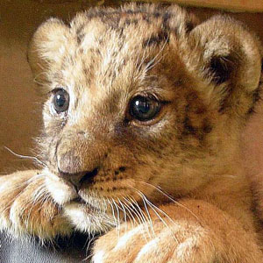

Slide 3
Los mamíferos es uno de los cinco grupos de animales dentro del conjunto de los vertebrados.
Los mamíferos tienen tronco, cabeza y cuatro extremidades, menos el delfín y la ballena.
También tienen el cuerpo cubierto de pelo.
Casi todos los mamíferos nacen del vientre de su madre, pero algunos nacen de huevos.

Slide 4
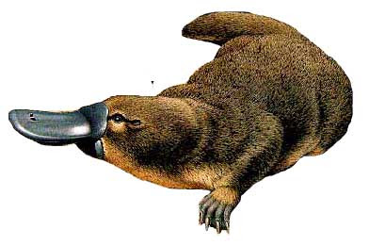

Slide 5
EL ORNITORRINCO
El ornitorrinco es una especie de mamífero semiacuático.
Habita en el este de Australia y de la isla de Tasmania.
Es una de las cinco especies que perviven del orden de los monotremas, grupo que reúne a los únicos mamíferos que ponen huevos.
Se alimenta de insectos acuáticos y de sus larvas, crustáceos y molúscos acuáticos, pequeños peces e incluso algunos recursos vegetables.

Slide 7
EL EQUIDNA
Los taquiglósidos o equidnas, son mamíferos, similares en apariencia a los erizos.
Habitan en las islas de Nueva Guinea, Salawati, Australia, Tasmania y otras islas menores próximas a las costas de estas.
Además de ser muy difíciles de encontrar, su rareza reside en que son los únicos mamíferos, junto con los ornitorrincos, que ponen huevos.
La alimentación de los equidnas es similar a la de los ornitorrincos, insectos y algunos vegetables.

Slide 8
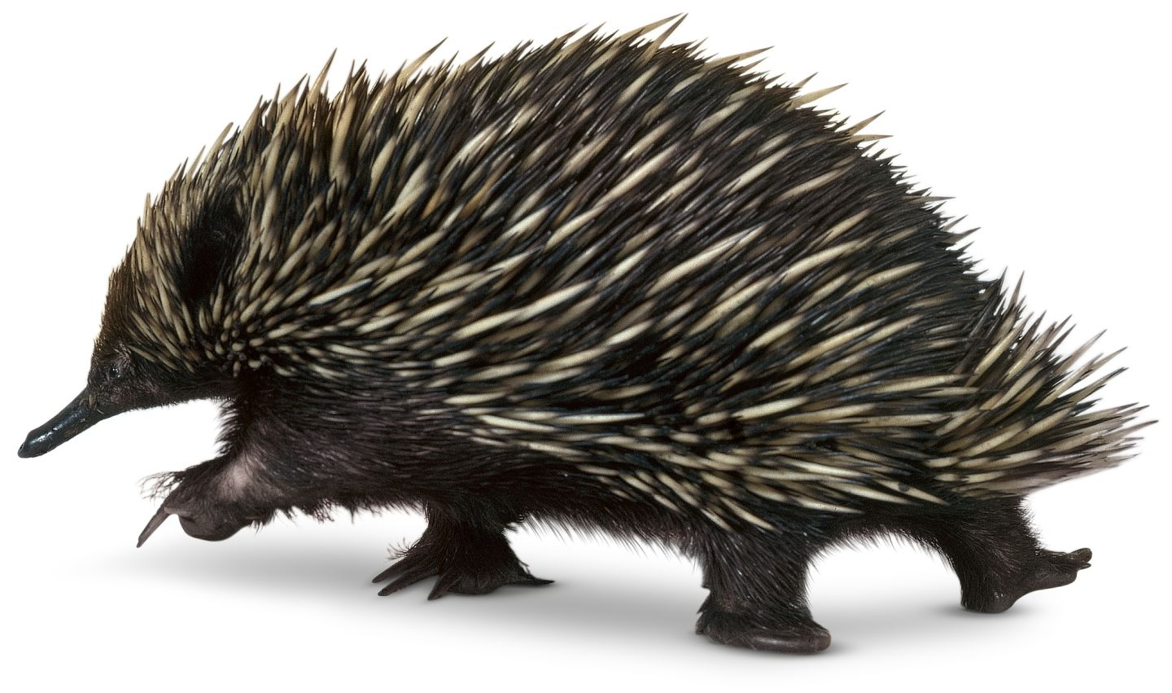

Slide 9
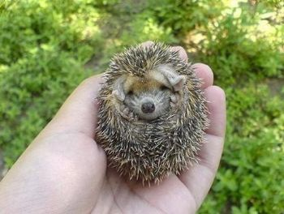

Slide 10
Juanjo Navarro Magraner 6ºA

